Slide 1
SAURO 2000
Lucas Sales - Maximiliano Chaile

Slide 2
SAURO 2000
Introdução
Direfencial
Artefatos Utilizados
Implementações

Slide 3
Sobre o SAURO 2000
Sistema Modular
SAURO-alunos
SAURO-cursos
SAURO-matrículas
SAURO-financeiro

Slide 4
Diferencial
Separação de responsabilidades facilita a compreensão e gestão.
Cada módulo foca em uma funcionalidade específica (alunos, cursos, matrículas)
Atualizações em um módulo não afetam os outros, reduzindo o risco de erros.
Facilita a identificação e correção de bugs devido ao escopo reduzido.

Slide 5
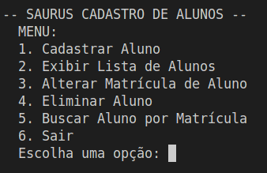
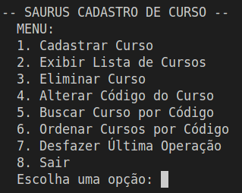
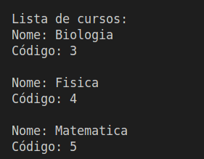
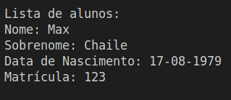
IHM
Sistema de menús

Slide 6
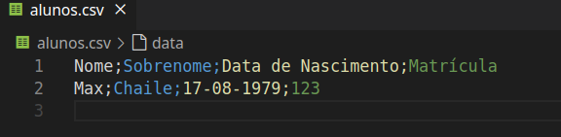
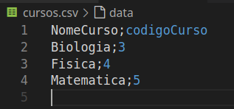
Registros
Arquivos em formato CSV

Slide 7






Artefatos Utilizados no Desenvolvimento
Visual Studio Code
AWS EC2
GitHub
Ubuntu 20.04
Miro
ChatGPT

Slide 8
Implementações
Lista simplesmente encadeada.
Inserção, remoção e alteração de nós em listas.
Implementação de Bublesort.
Implementação de pesquisa binária.

Slide 9
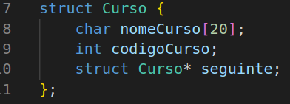
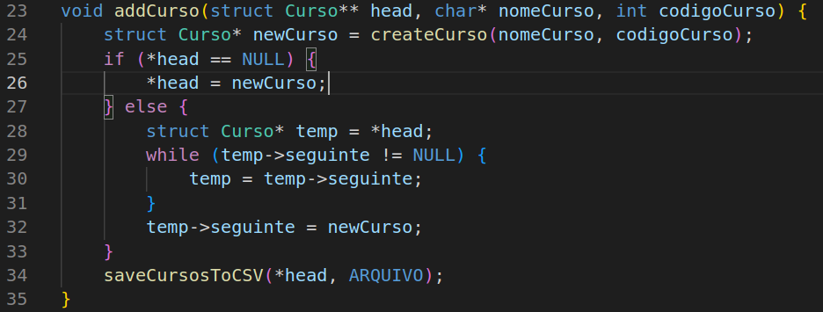
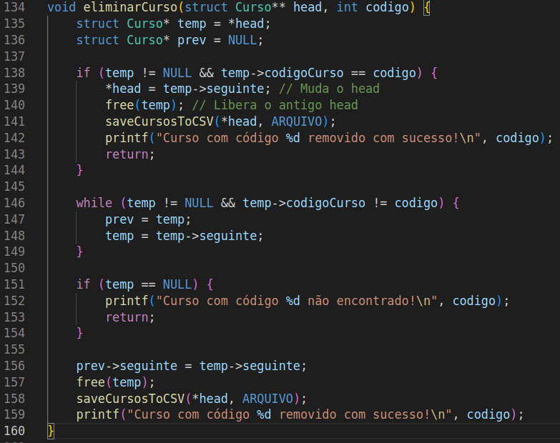
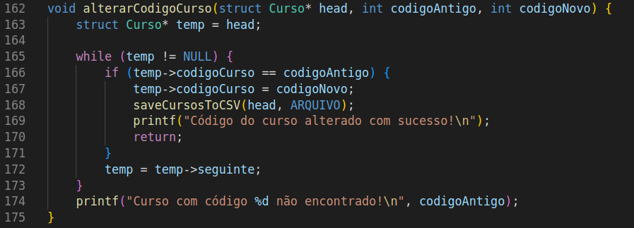
Lista Simplesmente Encadeada

Slide 10
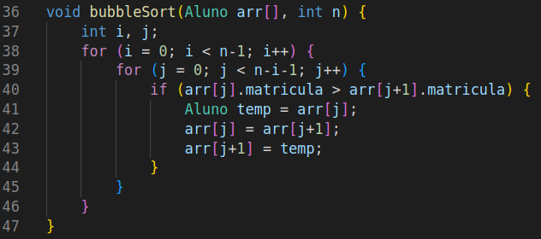
Bublesort
No contexto do programa, é utilizado para ordenar as matrículas dos alunos.

Slide 11
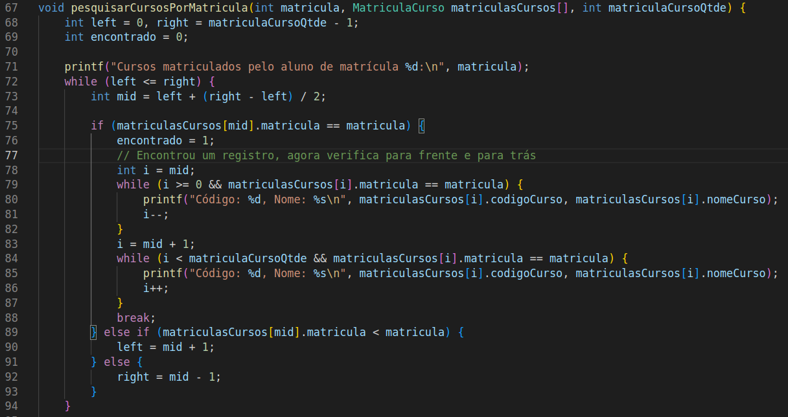
Pesquisa Binária
No contexto do programa, é utilizada na função pesquisarCursosPorMatricula para buscar e exibir os cursos nos quais um aluno está matriculado, com base na matrícula.

Slide 12

SAURO 2000
Obrigado pela atenção!

